Slide 1
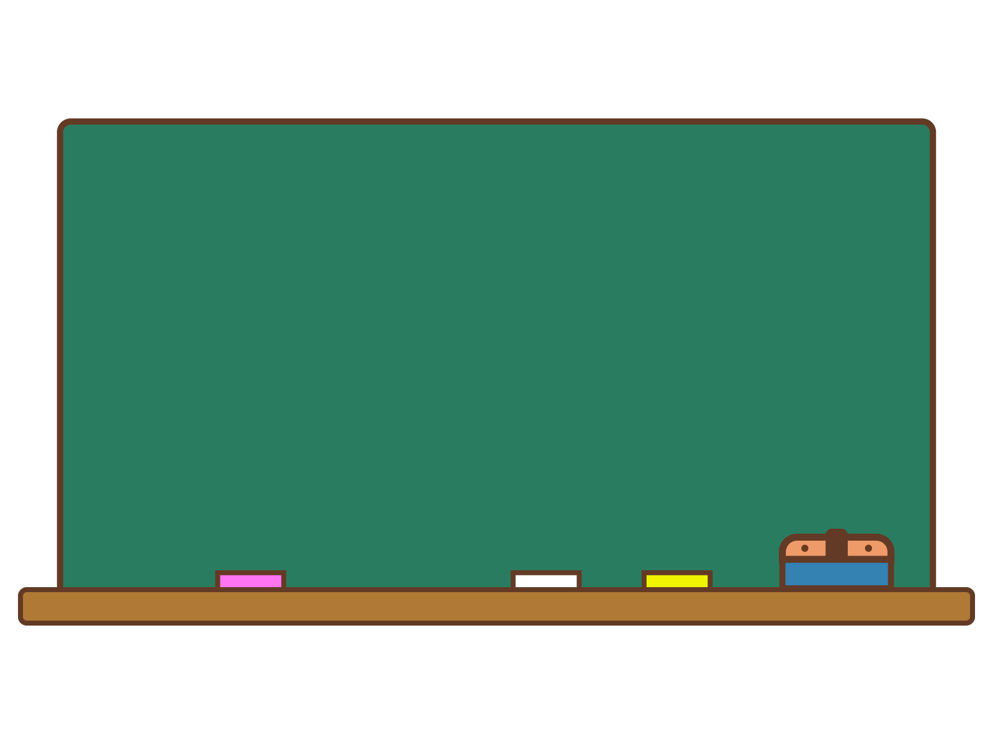





税と社会
について
考えてみよう
近畿税理士会
Notes:
このテキストでは、『納税者意識の醸成』を目標としています。
納税の義務だけでなく、主権者として税金の使い道を考えられるような授業を目指しましょう。無理に全てを説明する必要はありませんので、時間に余裕を持った構成にしましょう。また、自分の言葉で伝えることで、子供たちに伝わります。
【全体像時間配分】
授業時間45分のうち
自己紹介：５分
テーマ１：15分
テーマ２：20分（スライドを進める・ディスカッション説明５分+ディスカッション５分+発表と国の意見を決定５分+まとめ５分）
アンケート：５分
【コメント例】
みなさん、こんにちは。
私は、税理士の○○○○といいます。
今日は、みなさんと一緒に税金について考えようと思い、近畿税理士会から来ました。

Slide 2



税理士の仕事
©税理士会広報キャラクター
にちぜいくん
© 2024 Kinki Certified Public Tax Accountants' Association All Rights Reserved.
1
Notes:
５分程度で自己紹介してください。自己紹介を兼ねて、税理士の仕事について話をするといいでしょう。
【コメント例】
授業を始める前に、自己紹介を兼ねて、私の職業である税理士についてお話します。
みなさん、税理士って何する人か知ってるかな？ 知っている人？（挙手）
あまり知られてないですね。
では、税理士がどんな職業なのか、紹介したいと思います。
簡単なたとえでは、…病気になったら誰にみてもらいますか？→お医者さん
法律のことでわからないことがあったら誰に相談しますか？→弁護士さん
税金のことでわからないことがあったら誰に相談しますか？→税理士さん
お店の人や会社は、利益（もうけ）が出ると、自分で税金を計算して国に支払うことになっています。
その計算は、法律に基づいてする必要があるので難しかったり、わからないというときに税の専門家である私たち税理士が、お店の人や会社の代わりに税金の計算をしたり、相談を受けたりします。

Slide 3


今日の学習内容
❶ 税金ってなに？
❷ 税金を体験しよう！
❸ 今日のまとめ
© 2024 Kinki Certified Public Tax Accountants' Association All Rights Reserved.
2
Notes:
＜ここまでで５分経過＞
今日の学習内容を子供たちに伝えましょう。
１.税金にはどのようなものがあるのか、また、税金がどのように使われて
いるのか、税金が身近なところにあるということから始めましょう。
２.自分たちが必要な公共財を作るために、皆で出し合う税金の額をディス
カッションしてもらいます。
３.体験したことをもとに、現在の日本の状況と税について説明します。私
たち一人一人が、社会や税について考えるべきであることを伝えましょ
う。
【コメント例】
今日は、この３つのテーマで進めていきます。（読みます）
最後に、アンケートの記入をお願いしますね。

Slide 4



❶ 税金ってなに？
© 2024 Kinki Certified Public Tax Accountants' Association All Rights Reserved.
3
Notes:
【コメント例】
今から税金について、一緒に勉強しましょう。
まず、皆さんが知っている税金を聞きたいと思います。
どんな税金を知っていますか？（挙手を促します）
※もし出てこないようなら、みんなもコンビニやスーパーに買い物に行って、100円のものを買うときいくら支払いますか？などヒントを与えながら、答えやすい質問に変えていくと良いでしょう。

Slide 5





税金にはどんなものがあるの？
みんなも支払う身近な税金は 消費税 ですね。
税込み110円の品物を買うと
10円は消費税として
支払っています。
支払った消費税は
お店の人が
私たちに代わって
国に支払ってくれます。
他にはどんな税金があるのかな？
© 2024 Kinki Certified Public Tax Accountants' Association All Rights Reserved.
4
Notes:
導入として、小学生にもなじみのある消費税を取り上げます。
【コメント例】
（子供たちから、消費税と回答を得てから）
そうですね。
消費税はモノを買った時に支払う税金です。小学生のみなさんも支払ったことがあると思います。
今まで自分が税金を支払っていたって知っていた人？(挙手を促します)
他にはどんな税金があるのかな？（→挙手を促します。）

Slide 6




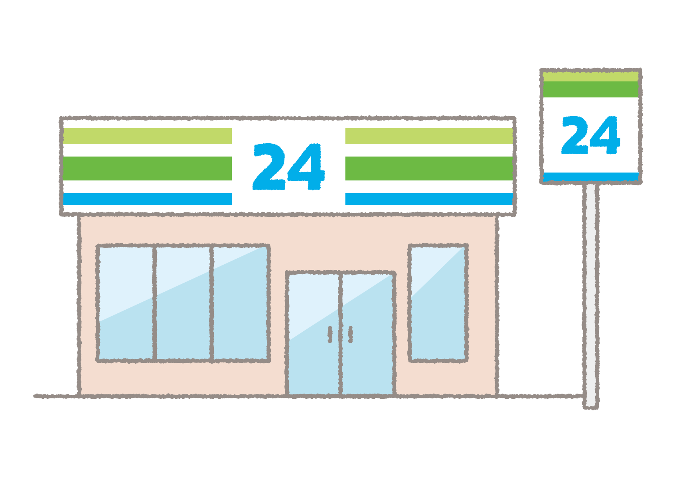
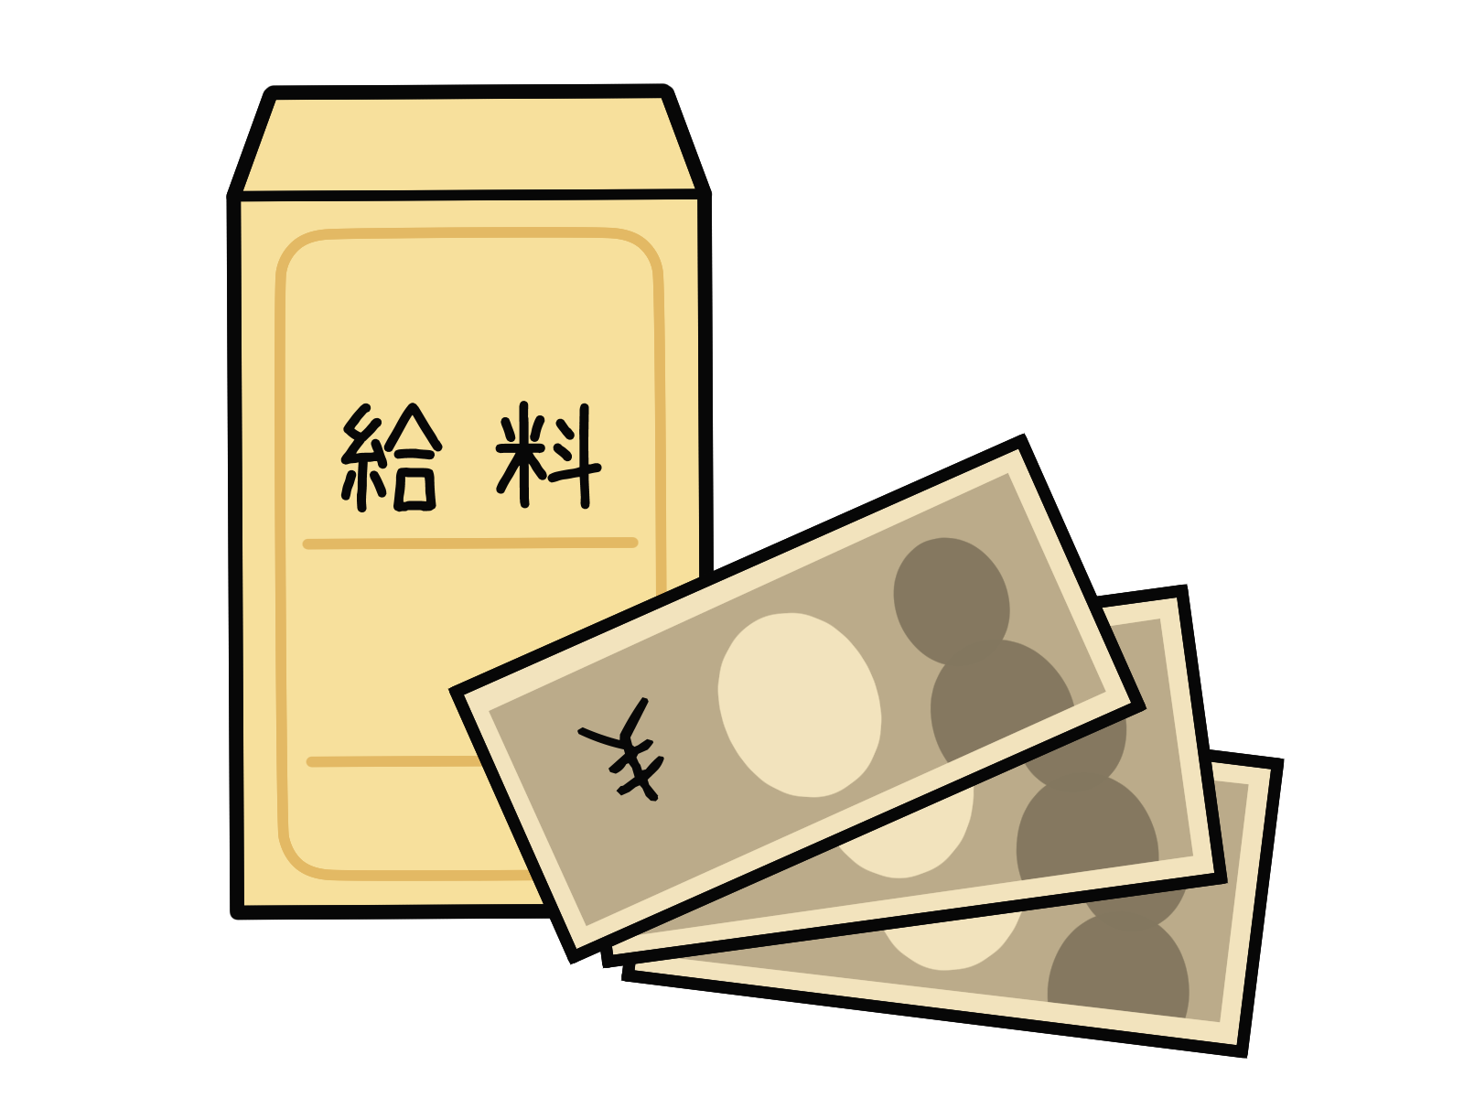


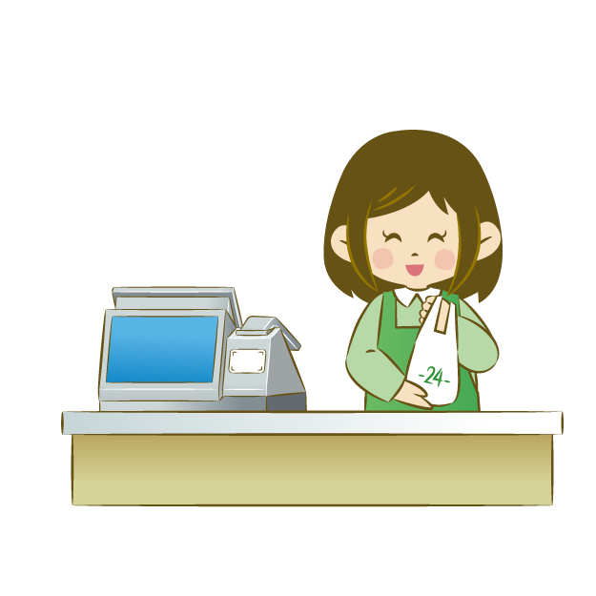

税金の種類（約50種類）
直接税
軽自動車税
固定資産税
自動車税
事業税
所得税
法人税
軽自動車を
所有している人に
かかる税金
土地・建物に
かかる税金
自動車を
持っている人に
かかる税金
商売をしている人に
かかる税金
サラリーマンの給料
や商売をしている人
にかかる税金
会社や協同組合の
法人所得にかかる
税金
など
など
など
市・町・村
都・道・府・県
国
間接税
入湯税
ゴルフ場利用税
消費税および地方消費税
酒税
温泉に入ったときに かかる税金
ゴルフ場を利用した時にかかる税金
物を買ったときやサービスを
受けたときにかかる税金
お酒にかかる
税金
など
など
など
© 2024 Kinki Certified Public Tax Accountants' Association All Rights Reserved.
5
Notes:
所得課税・資産課税・消費課税に分類して、いろんな角度から税金を支払うしくみとなっていることを伝えます。
後半の平等と公平の話に繋がるよう、たくさんの種類があることが分かれば良いでしょう。
※スライド15で税金の種類がたくさんある理由について説明しますので、ここではあえて、理由を伏せておいてください。
「たくさんあることが分かりましたね」
「さて、これらのたくさんの税金はどういったところに使われているでしょうか？」
とコメントし、次のスライドへと移ってください。

Slide 7


ここで問題です
税金はたくさんの種類があるけれど、どんなところに使われているのかな？
© 2024 Kinki Certified Public Tax Accountants' Association All Rights Reserved.
6
Notes:
税金の種類がたくさんあることがわかったところで、どんなところに使われているかの質問をしましょう。
挙手を促して何名かに答えてもらいます。
ここでは正解を答えてもらうことが重要ではなく、生徒に考えてもらい関心を持ってもらうことが狙いです。
どんな答えが出ても、否定はせず、「よく知っていますね」「良い意見ですね」など、褒めるようにしてください。
また、あまり時間をかけすぎないように注意しましょう。

Slide 8










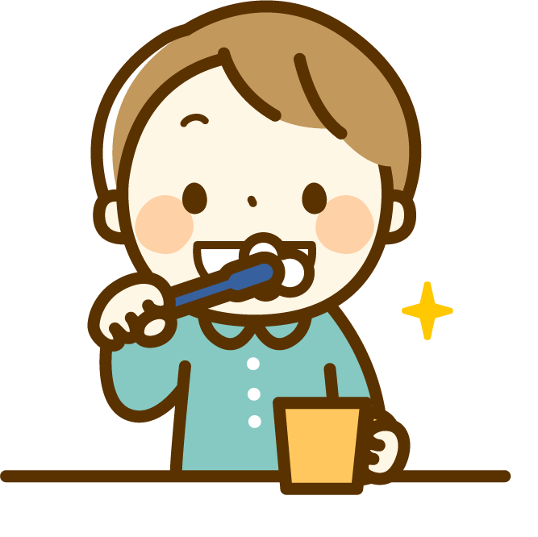


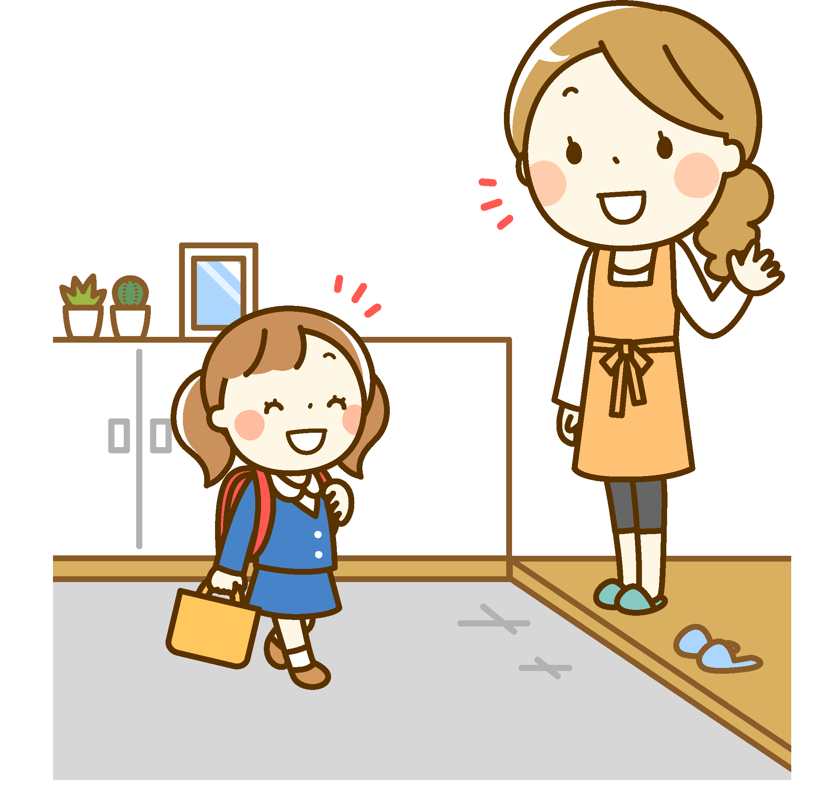


税金で作られているもの
学校生活
★道路
★橋
★学校
★教科書
下校
★公立病院
★公園
★交番
★消防車
起床
★歯磨き(上水道)
★トイレ(下水道)
© 2024 Kinki Certified Public Tax Accountants' Association All Rights Reserved.
7
Notes:
生徒の一日を通じて、税金の恩恵があることを実感してもらいます。
朝の通学で通った道や、橋、水道などのインフラ、近くの公園など、生徒にとってイメージがしやすく、無かったら、とても困るということが分かれば良いでしょう。

Slide 9
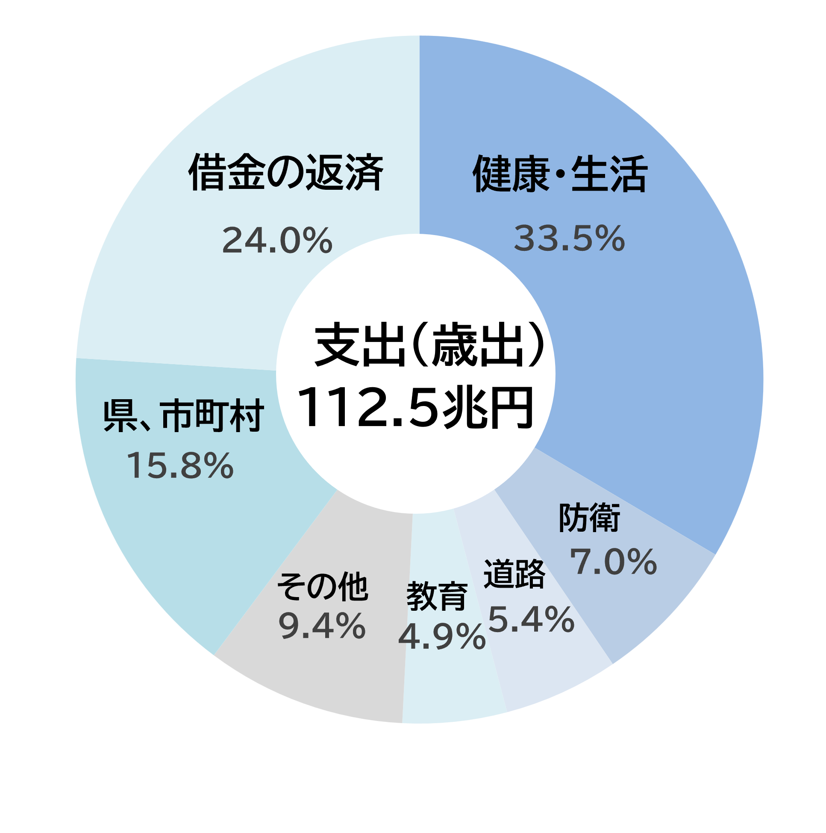
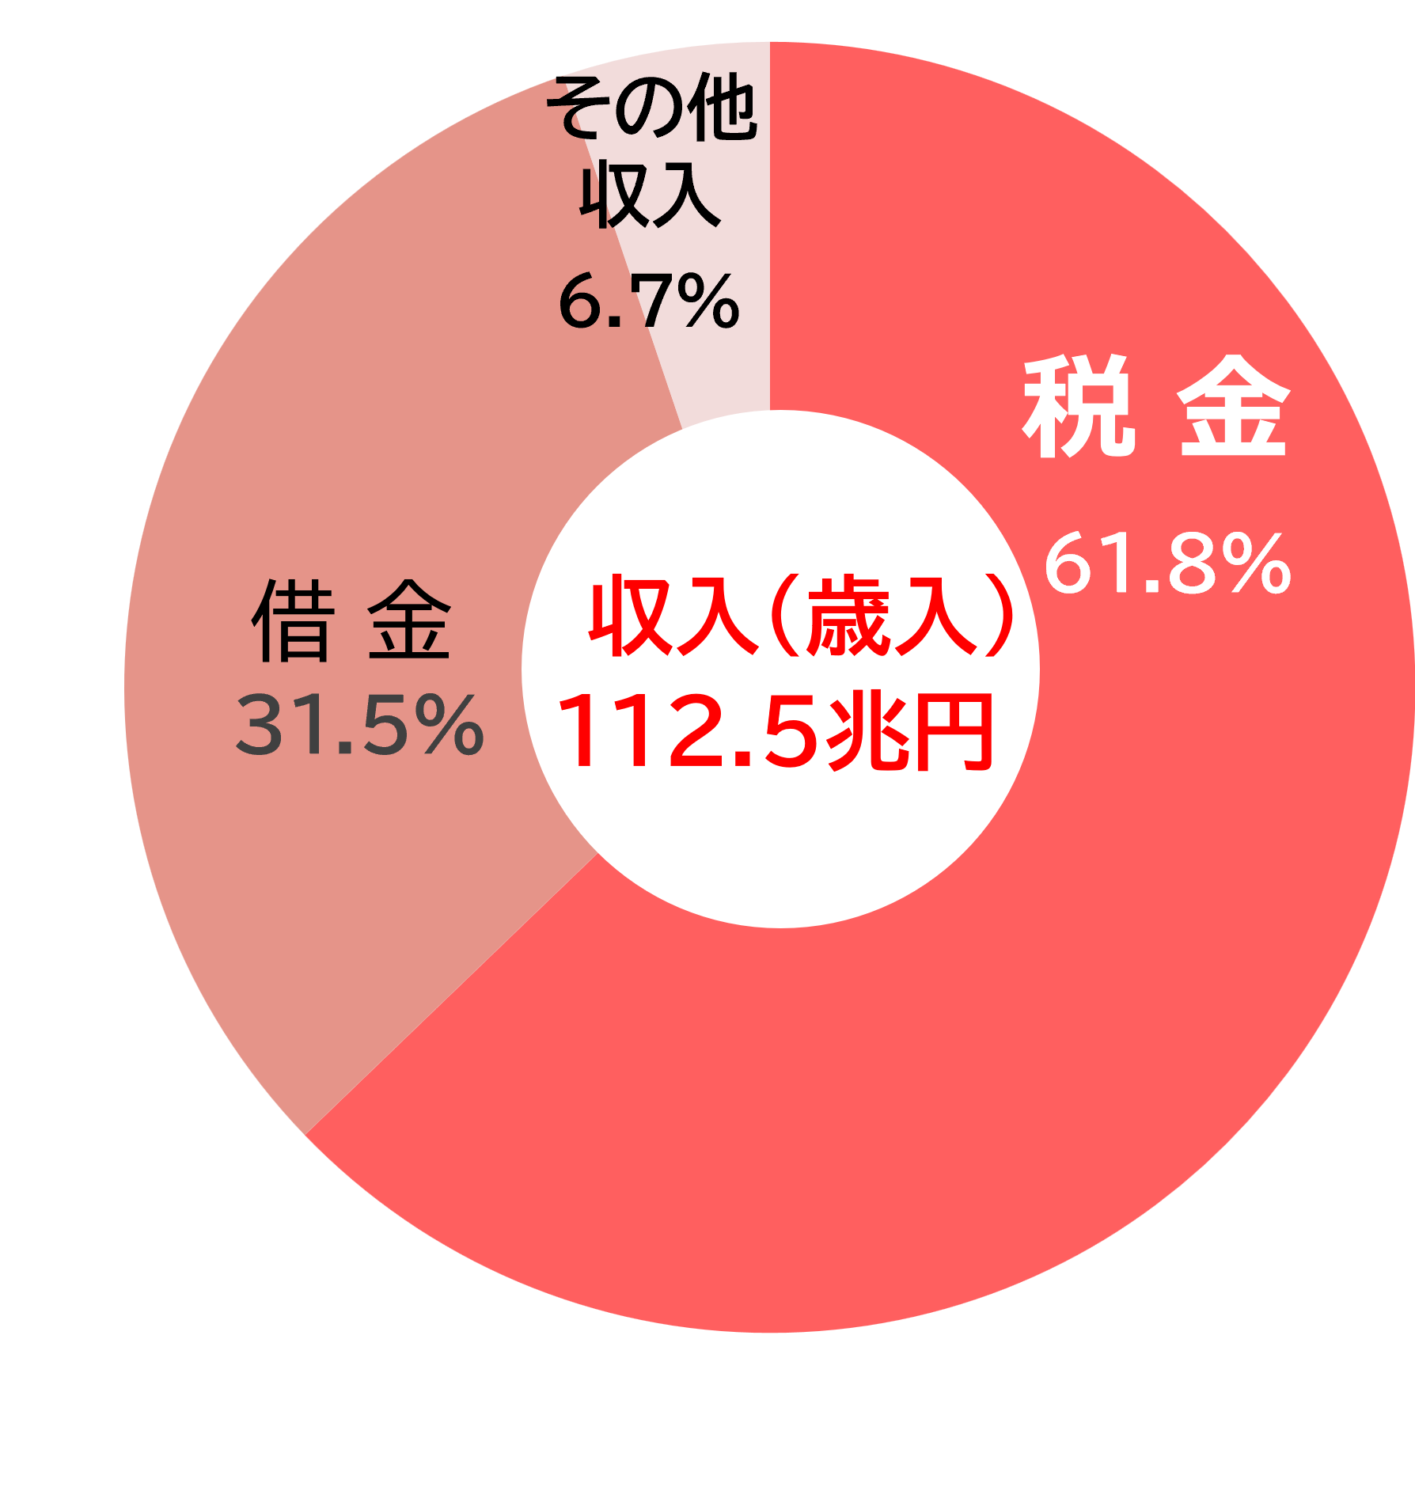
今の日本はどうなっているのかな？
令和6年 一般会計予算
© 2024 Kinki Certified Public Tax Accountants' Association All Rights Reserved.
8
Notes:
日本の財政状況について簡単に説明してください。
細かく説明しすぎないように、たくさんの税金で私たちの暮らしがより良いものとなっていることが分かれば良いでしょう。
時間をかけすぎないように、あくまでメインのテーマ２のディスカッションに時間を割けるよう、時間配分に気を付けてください。

Slide 10

税金ってなに？のまとめ
税金は私たちの生活を支えて くれるものに使われています。
安心・安全なくらしのために、 なくてはならないものです。
© 2024 Kinki Certified Public Tax Accountants' Association All Rights Reserved.
9
Notes:
テーマ１のまとめ。
ここまでの学習内容をまとめます。税金の必要性が伝わっているかどうかを確認しましょう。
【コメント例】
ここまでで、税金にはどのような種類があり、どのように使われているのか分かりましたか？（挙手を促します）
そうですね、私たちの生活を支えてくれるものに使われていることが分かりましたね。
私たちが、豊かで安心して暮らしていくために必要なものですね。
＜ここまでで20分経過＞

Slide 11

❷ 税金を体験しよう
© 2024 Kinki Certified Public Tax Accountants' Association All Rights Reserved.
10
Notes:
テーマ２の目的
① 「税を公平に集める」ことを通して社会を考え、それぞれ立場が違う中
で少数意見を大切にし、対立の中から相手を重んじ合意を形成していく
過程を体感すること。（公平と平等の違い、公平には様々な考えがある
こと、立場の違いによる公平）
② ゲームで体感したことを基に、約50 種類もの税があるのは、立場の違う
人逹の公平性を保つためだと気付くこと。
③ 集め方決定の過程により、国民主権、民主主義、租税法律主義等を理解
し、税は自らが社会参画し自分たちが決めていくものだと理解すること。
（私たちが主人公）
【コメント例】
それではテーマ２「税金を体験しよう」に移ります。

Slide 12


このクラスを国として考えてみよう
まず、クラスを6つのグループ に分けます。
１班
3班
6班
4班
5班
2班
次に、各グループから 代表を１人 選びましょう。
© 2024 Kinki Certified Public Tax Accountants' Association All Rights Reserved.
11
Notes:
ここからはディスカッションを行うためグループに分かれてもらいます。
グループ分けはあらかじめ学校の先生にお願いしておくと時間が短縮できます。また、その際には各グループの代表者も決めてもらうとスムーズに進めることができます。事前に打ち合わせをしておくと良いでしょう。
なお、ここでは６つのグループとしていますが、授業を行う学校やクラスの状況に応じて自由にご変更いただいてもかまいません。
１グループ４～６名にするとグループ内の全員が意見を言いやすく議論が盛り上がりやすいです。

Slide 13

ここで問題です！
 | いくらずつ、出しあう？
Ａさん | 万円
Ｂさん | 万円
Ｃさん | 万円
Ｄさん | 万円
Ｅさん | 万円
合 計 | 1,000万円
図書館を建てよう！
いくらずつ税金を支払えば
図書館を作ることができるでしょうか？
© 2024 Kinki Certified Public Tax Accountants' Association All Rights Reserved.
12
Notes:
ここはグループで考えてもらうと時間が無くなってしまうので、挙手してもらい１～２名当てて答えてもらいましょう。
Aさん～Eさんの情報が何も無いので平等に200万円ずつと答えると思います。
ここで水平的公平を理解してもらいましょう。
なお、実際の図書館建設に1,000万円しかかからないと考える児童もいるので、この金額は例えであることを伝えます。

Slide 14





レベルアップ問題
 |  | 年収 | 家族などの生活や収入環境 | いくら集める？
Ａさん | 60歳 | 2,000万円 | 会社社長、社員200人の会社 | 万円
Ｂさん | 25歳 | 1,000万円 | 世界旅行が人気のユーチューバー | 万円
Ｃさん | 45歳 | 500万円 | 夢のマイホームを建て、教育にお金のかかる 小・中・高校の子ども三人抱える会社員 | 万円
Ｄさん | 20歳 | 100万円 | フリーター | 万円
Ｅさん | 85歳 | 10万円 | ひとり暮らしの高齢者 | 万円
 |  |  | 合計 | 1,000万円
© 2024 Kinki Certified Public Tax Accountants' Association All Rights Reserved.
13
Notes:
簡単に、レベルアップ問題の解説をしましょう。
最初の説明が終わったら、各班でディスカッションに入ってもらいますが、時間をしっかりと区切りましょう。
「各班意見がまとまったら、理由も併せて発表してもらうこと」、「ディスカッションは時計で何分までか」を伝えます。
小学生には少し難しいと思われますので、なかなか意見がまとまらないようでしたら、ある程度ヒントを与えて、意見集約を促しましょう。
班の意見がまとまったら、前の黒板やホワイトボードに書きに来てもらうか、パワーポイントに数字を打ち込んで、各班の発表をしてもらいましょう。
＜ここまでで25分経過＞

Slide 15
図書館を建てよう！
 |  | 年収 | 集める金額 |  |  |  |  |  | 合意！
 |  |  | １班 | 2班 | 3班 | 4班 | 5班 | 6班
Ａさん | 60歳 | 2,000万円 |  |  |  |  |  |  |  | 万円
Ｂさん | 25歳 | 1,000万円 |  |  |  |  |  |  |  | 万円
Ｃさん | 45歳 | 500万円 |  |  |  |  |  |  |  | 万円
Ｄさん | 20歳 | 100万円 |  |  |  |  |  |  |  | 万円
Ｅさん | 85歳 | 10万円 |  |  |  |  |  |  |  | 万円
合 計 (1,000万円になるように) |  |  |  |  |  |  |  |  | 1,000万円
© 2024 Kinki Certified Public Tax Accountants' Association All Rights Reserved.
14
Notes:
意見がまとまれば代表者に発表してもらいます。その際はそう考えた理由も発表してもらいましょう。
意見が出そろえば代表者同士で話し合ってもらい、この国の税金の集め方（いくらずつ支払うか）を決めてもらいます。
どんな意見も、否定せず、まず受け止めます。
＜ここまでで35分経過＞

Slide 16
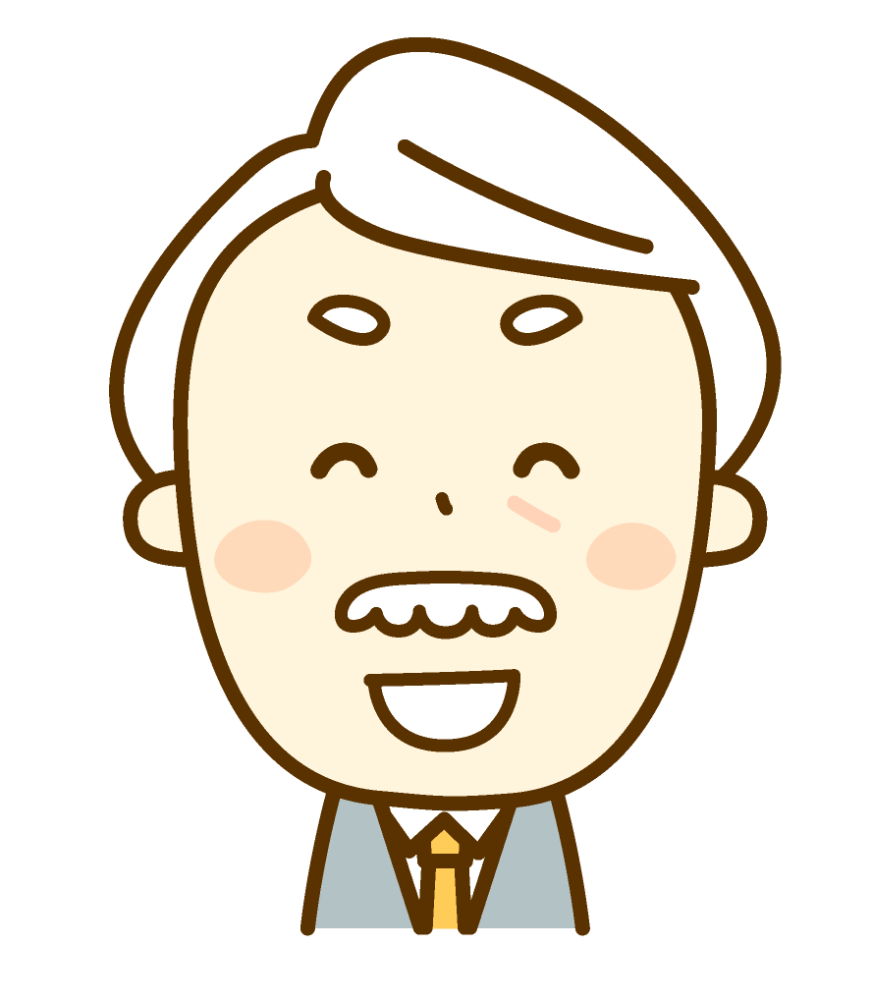




50種類の税がある理由
所得税など
固定資産税など
多くある人は
多く支払う
保有などしている人だけが
支払う
いろいろな考え方で
税を集めて
平等だけでなく
公平な社会を
実現しようとしている
同じ金額のモノやサービスに
対して同じ率で払う
会社の利益に対して
同じ率で支払う
消費税など
法人税など
© 2024 Kinki Certified Public Tax Accountants' Association All Rights Reserved.
15
Notes:
みんなで考えたディスカッションの意見を集約することがどれだけ難しかったかを例に出し、結果として、いろいろな人の意見を聞いていって、公平を考えた結果、50種類もの税があるということが分かれば良いでしょう。
【コメント例】
みんなの収入が同じときは、みんな同じ金額を出し合うとうまくいきましたね。
でも、収入が違うときは、自分の利益を優先することなく分け合う、「公平」な方法を目指していくことが必要になってきます。他人の立場を考える「思いやり」の気持ちが必要になりますね。だから、税金のルールは「公平」になるように、いろいろと工夫されています。
先ほど、税金の種類が約50種類あると言いました。
たくさんの種類がある理由の一つは、「公平」になるように考えられているからです。
・ 今のように、収入をもとに計算し、収入の多い人が高い税率で多くの税
金を支払うしくみの所得税
・ 買い物をしたときに、みんなが同じ税率で計算した税金を支払う消費税
・ 家や自動車を持っている人だけが支払う、固定資産税や自動車税
税金を負担する力をいろいろな角度からとらえて、それを組み合わせることによって、公平に出し合うことができるようにと考えられています。

Slide 17
税金を体験しようのまとめ
みんなで税金を出し合うには、他の人の立場も考えることが必要です。公平に出し合うように考えることが必要です。
実際の税金のしくみも公平になるように考えられています。
© 2024 Kinki Certified Public Tax Accountants' Association All Rights Reserved.
16
Notes:
まとめでは、税を公平に出し合うように考えることの大切さを伝えるとともに、他人の立場も考えること（基本的人権の尊重）の大切さを伝えましょう。そして、税金を集める難しさが分かった上で、集め方は誰が決めるのか？という民主主義の話へ持って行ってください。

Slide 18
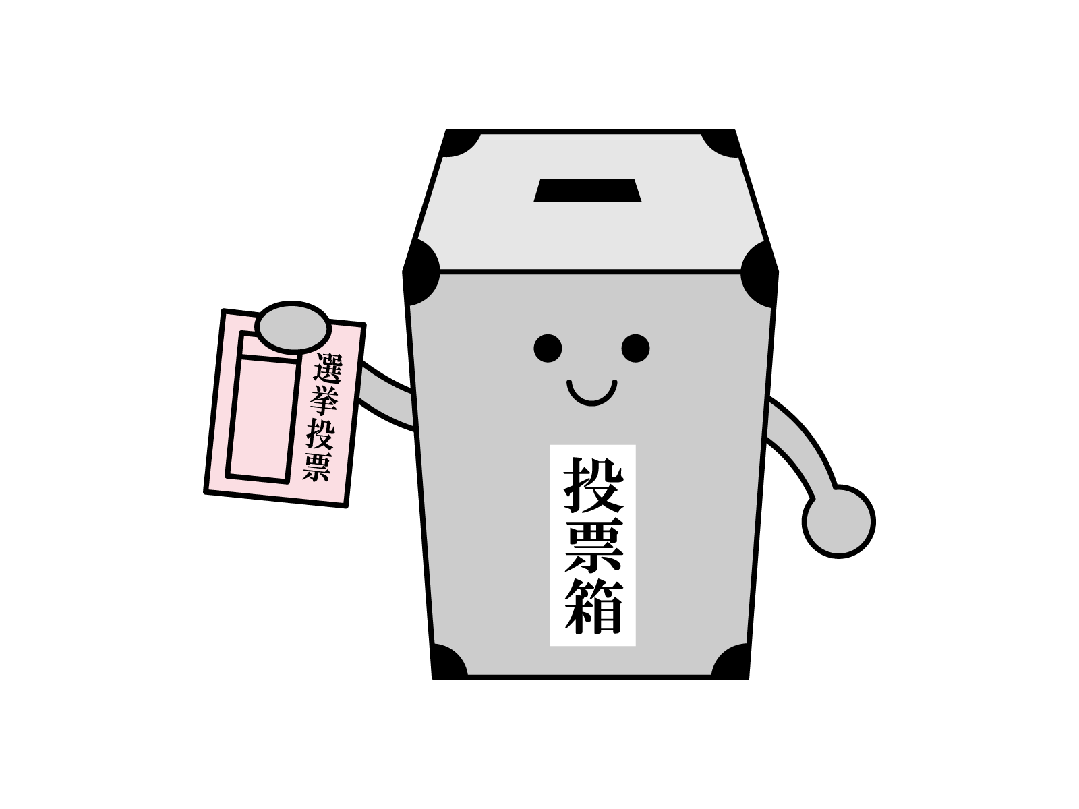

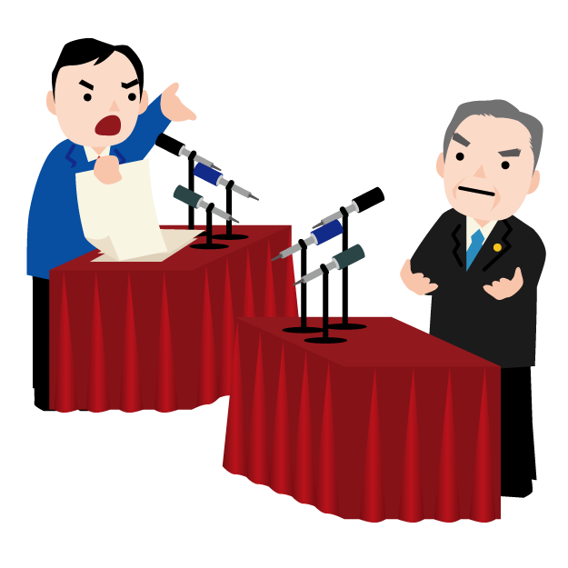
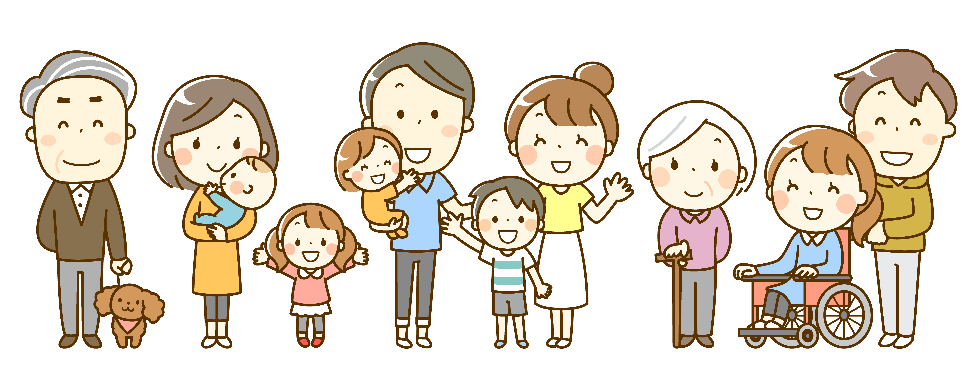


税金を決める仕組み
国会
国会議員
立法・改正
選挙
国民
わたしたち
法律
税法
課税
© 2024 Kinki Certified Public Tax Accountants' Association All Rights Reserved.
17
Notes:
ここでは、税金の集め方、使い方を自分たちで決められることをしっかり伝えてください。
【コメント例】
税金のルール（法律）は、私たち国民が選挙で選んだ人たち、つまり国会議員が、国会で決めています。
そのルールに基づいて私たちは税金を支払っています。
ということは、税金のルールは私たち国民みんなで決めていて、私たちは、その自分たちで決めたルールに基づいて税金を支払っているということになります。
税金の使い道についても同じです。私たちの代表者である国会議員が国会で決めています。
皆さんが18歳になれば、選挙で投票することができます。
私たちの代表者を選ぶのですから、しっかりと関心を持って投票へ行きましょう。

Slide 19


❸ 今日のまとめ
税金は、安心安全な世の中にするため必要です。
その税金の集め方は、みんなで決めるルールです。
将来、みなさんが決めていくことができます。
みんなが日本という国の主人公
納税だけではなく、税金の使い道や公平な集め方に、
関心を持ち、主体的に何ができるか考えていくことが大切です。
© 2024 Kinki Certified Public Tax Accountants' Association All Rights Reserved.
18
Notes:
前半で、税金の必要性を分かってもらいました。
後半では、税を集めるディスカッションを通じて、みんなの税金はみんなで決めていくことを学んでもらいました。
これからの日本の将来は、他人事ではなく、自分たちで決めていくことを伝えてください。
【コメント例】
税金は、みんなで決めるルールなので、将来、みなさんが決めることができます。
そのためには、納税のことだけではなく、税金の使い道についても関心を持ちましょう。
公平に集められた税金を有効に使うためには、何をすべきか考えることが大切です。
そのために、選挙を通じて、自分の意見を反映させ、集め方に関心を持ち、使い方もしっかりとチェックしていくことが大切です。
＜ここまでで40分経過＞

Slide 20
おわり
近畿税理士会
Notes:
終了後にアンケートの記入をお願いします。
記入時間は5分程度です。
＜ここまでで45分＞

